Slide 1
题型 | 分值 | 题量
Choice | 10 | 5
judgment | 10 | 5
Query Construction | 26 | 5
Database Design | 26 | 5
Query Processing and Optimization | 18 | 3
Transaction | 10 | 4

Slide 2
出错率最高的知识点
关系代数 ***
带有group by having的SQL语句 ***
多表查询, ***
ER图中的联系转换成表格, 莫名其妙的多出额外的属性
BCNF的判定与分解, 3NF的判定与分解

Slide 3
2. 不要问我索取以往试卷
1. 给你试卷, 你可能做不出正确答案
2. 不信? 你把课堂中的例题和练习,重做一次试试
3. 证据. 以往试卷中, 不少考题来自例题的变形,这些题目得满分不多

Slide 4
考试中
解题得有过程, 对一步, 得一步分数.
反例: 某些同学,只给答案,没有过程. 答案还是错误的.

Slide 5
考试中
2. 针对问题答题.
反例: 某些做过以前的试卷, 一看问题眼熟, 立马按照以前的题目给出了答案.

Slide 6
考试中
3. 答案并非越长越好
答案在乎抓住要领要点, 而非文字长短.

Slide 7
为什么你的分数低
为什么感觉良好, 却分数低下?
原因:
上课不专心或者经常旷课,不知道授课重点
没有参与课堂练习,
提前看了课件练习题的答案, 误以为自己懂了,实际一窍不通. 稍微有所变化,便不知从何下手
英文差, 看不懂题目, 答非所问.考场中, 我居然要解释如下单词:
data redundancy, schema, canonical cover
5. 没有解题过程,只有答案, 并且还是错误的.
6. 答非所问.

Slide 8
考试后
不要向我索要分数.
要加集体加, 要减集体减, 不要搞特权.
惩罚: 第一次索取, 总评减掉 10分.
第二次索取, 不及格, 并报告教务处.
2. 如果不及格, 不要向我求情, 不要向我要求复查. 每一个不及格的, 我都会反复核查和考虑.

Slide 9
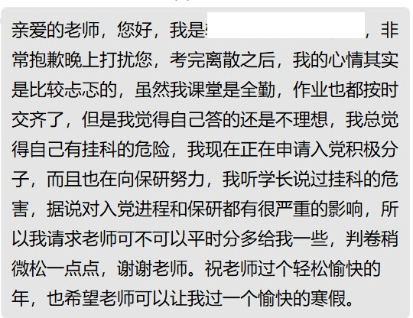

Slide 10
考试后
3. 如果实际分数与你的期望值相差不小于25, 不要联系我. 超过25, 可以联系.
参阅: 为什么感觉良好, 却分数低下?

Slide 11
成绩出来后
如果你挂科了, 那么木已成舟, 成绩的修改权就从老师转移到教务处. 除非老师判卷有重大过失, 否则不可修改.
所以不要指望跟老师说几句好话, 就能从挂科变成及格.
1. 老师无权修改 2.老师申请修改=承认自己有重大过失

Slide 12
考试前
不要问:“xx属于考试范围么“
问就是: 都考

